Slide 1
НАХОЖДЕНИЕ ЗАВИСИМОСТИ КЕРН-ГИС ДЛЯ ЗАВОЛЖСКОГО ГОРИЗОНТА ОДНОГО ИЗ МЕСТОРОЖДЕНИЙ РЕСПУБЛИКИ ТАТАРСТАН
XXIV Уральская молодежная научная школа по геофизике
Выполнил:
магистрант 2-го гр 03-117
Сабитов Э.А.
Научный руководитель:
ст. преп. Платов Б.В
2023

Slide 2
Объект исследования: Безымянное месторождение Республики Татарстан
Предмет исследования: Керновый материал Безымянного месторождения, скважинные и лабораторные данные
Цель работы: Нахождение зависимости керн-гис для заволжского горизонта
Задачи:
‒ Сбор и изучение геолого - геофизической информации исследуемого района;
‒ Проведение исследований керна;
‒ Сопоставление данных;
‒ Проведение анализа.
Введение

Slide 3
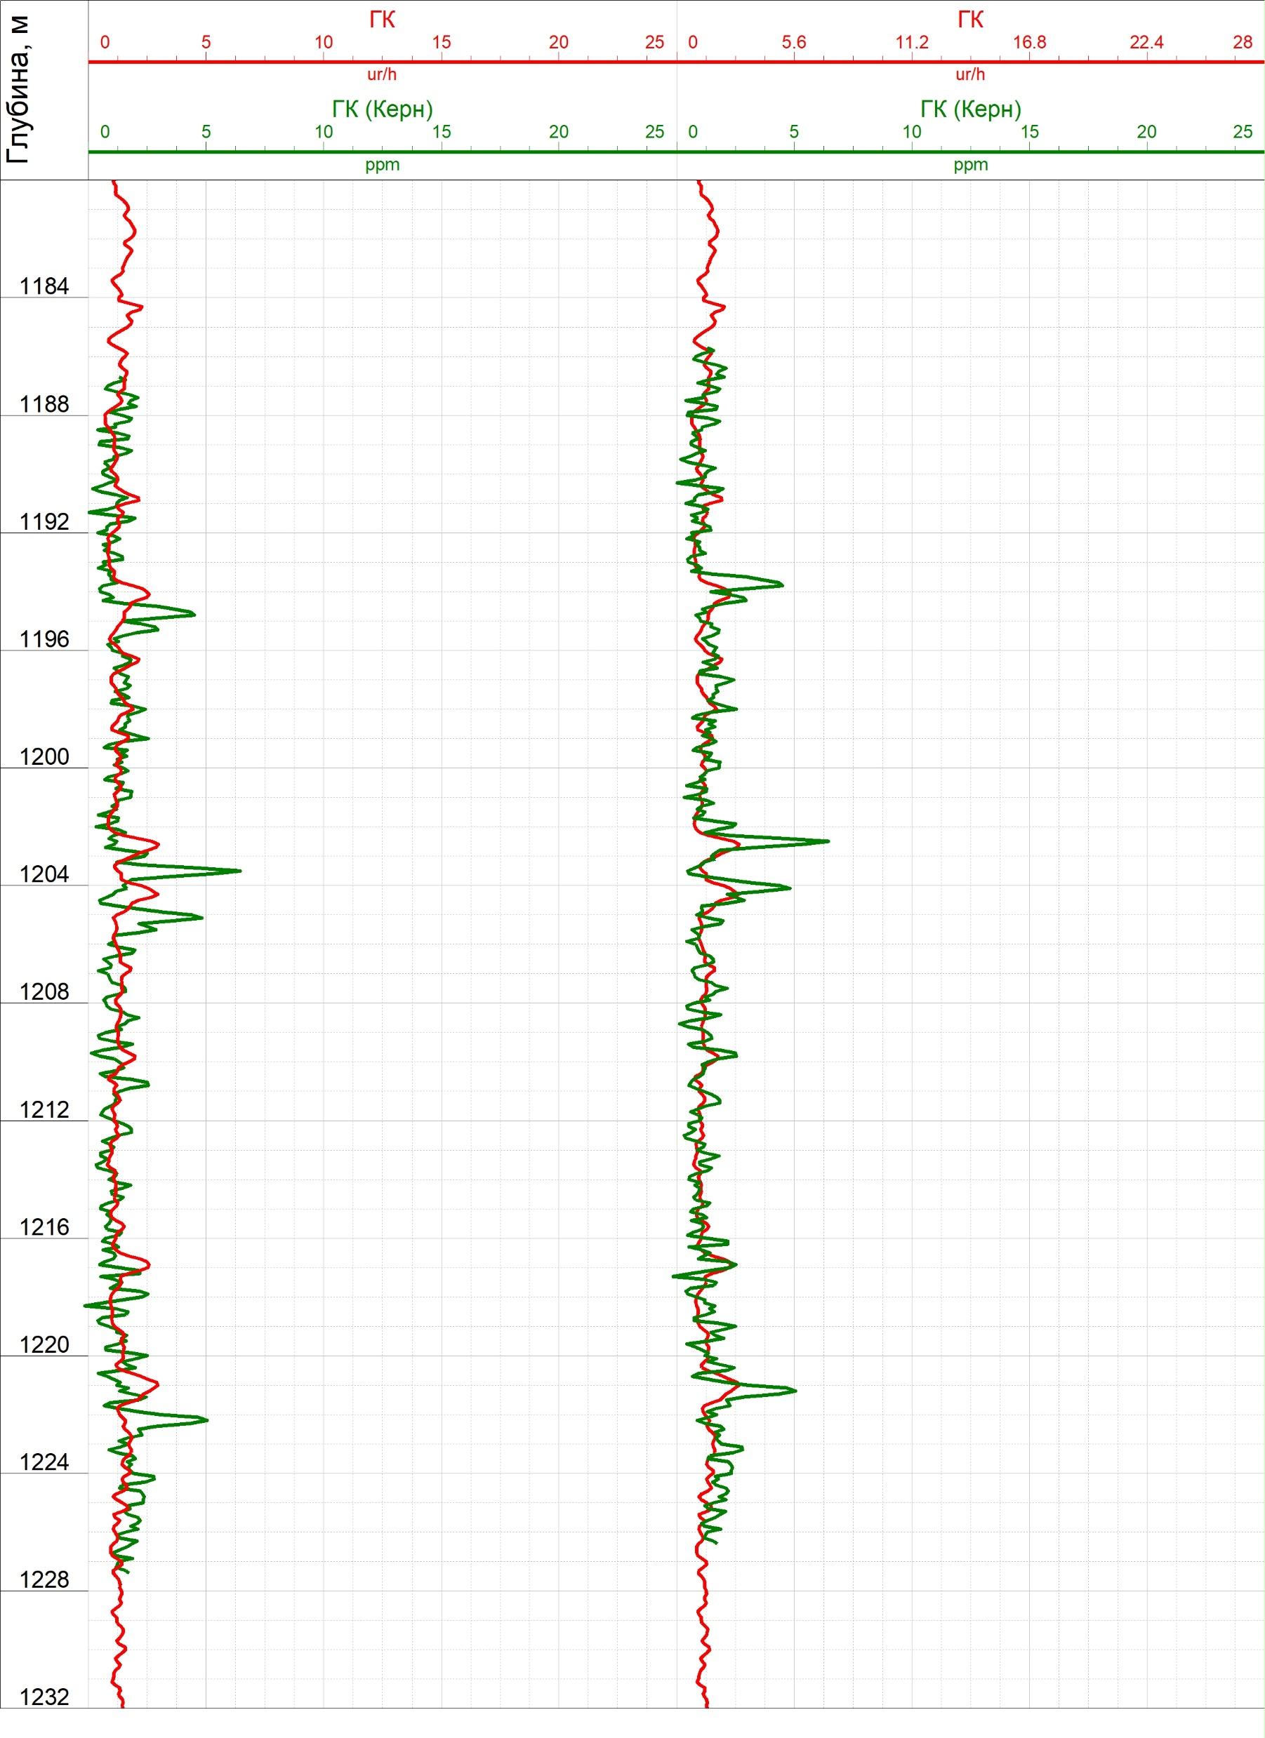
Сопоставление результатов измерения естественной радиоактивности керна
с данными гамма-каротажа
Рис. 1 – Увязка керна скважины 1 Безымянного месторождения. Слева – до увязки. справа – после увязки
Результаты увязки КЕРН - ГИС

Slide 4
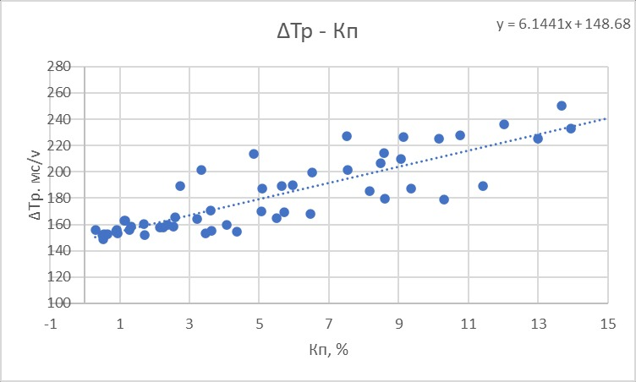
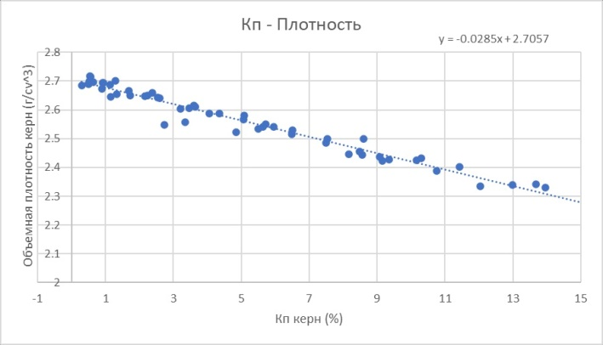
Петрофизическое обеспечение интерпретации данных
Петрофизическое обеспечение
Рисунок 2.1 - Сопоставление интервального времени продольной волны и коэффициента открытой пористости
Рисунок 2.2 - Сопоставление величины объемной плотности породы и коэффициента открытой пористости

Slide 5
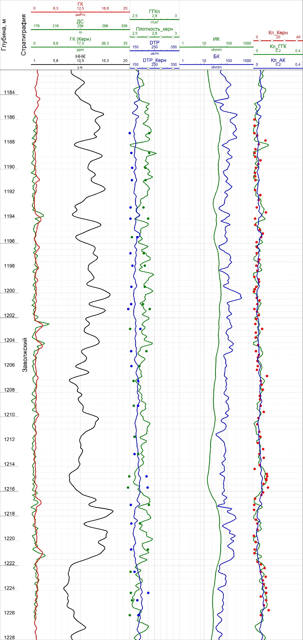
Сопоставление данных «Керн – ГИС»
Сопоставление данных
Рис. 3 Результаты расчёта коэффициентов пористости и глинистости для скважины 1 Безымянного месторождения

Slide 6
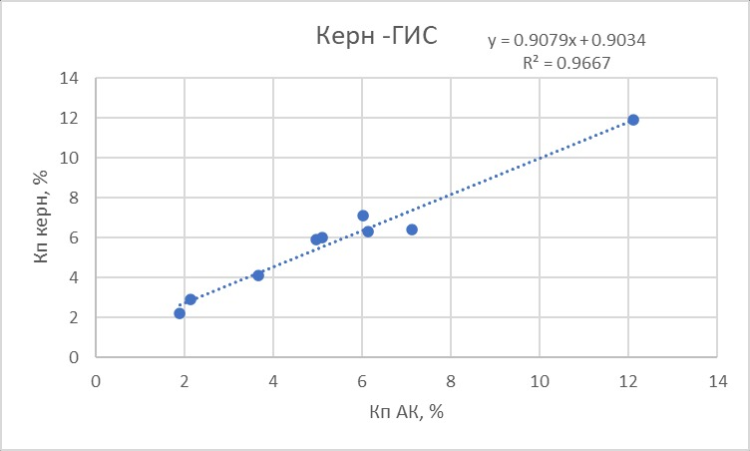
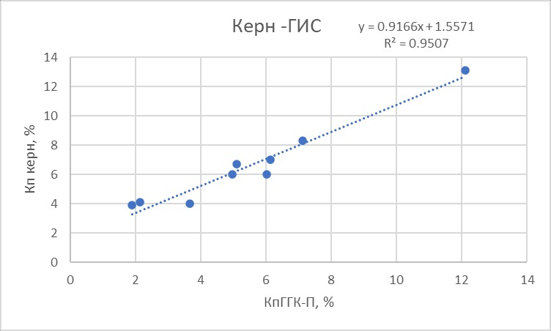
Результат сопоставления «Кп керн – Кп ГИС»
Результаты сопоставления данных
Рисунок 4.2 – Сопоставление
Кп керн – Кп АК
Рисунок 4.1 – Сопоставление
Кп керн – Кп ГГК-П

Slide 7
Заключение
Получены петрофизические зависимости;
Выполнена качественная и количественная интерпретация;
Подтверждена правильность интерпретации в результате сопоставления «Кп керн – Кп ГИС»;
Определены перспективы дальнейшего исследования.

Slide 8
СПАСИБО ЗА ВНИМАНИЕ!
Сабитов Эмиль Артурович
Магистрант 2-го
группы 03-705
emilsabitovkzn@gmail.com
+7 (982) 883 22 81

Slide 9
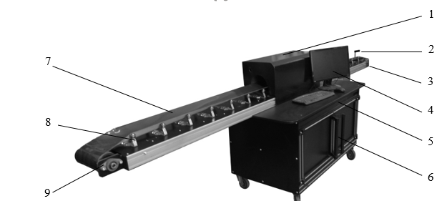
№ | Наименование | Значение
1 | Питание: | Сеть переменного тока
 | напряжение, В | 220
 | частота, Гц | 50
 | мощность, Вт | 300
2 | Размеры исследуемого керна:
 | диаметр, мм | от 80 до 150
 | длинна, мм | 1500
3 | Основная погрешность измерения, не более % | 27
4 | Энергетический диапазон, кэВ | от 40 до 2700
5 | Минимальная измеряемая активность (на счетный образец):
 | по ²³²Th | 7 Бк
Спектрометр-радиометр гамма-излучений «КРАТОР»
 | по ²²⁶Ra | 8 Бк
 | по ⁴⁰K | 40 Бк
6 | Диапазон измерения плотности, г/см³ | 1,5-3,2
8 | Габариты, м | 3150х1150х600
9 | Масса, кг | 550
10 | Скорость подачи керна | регулируемая
11 | Обработка сигнала | цифровая

